Slide 1
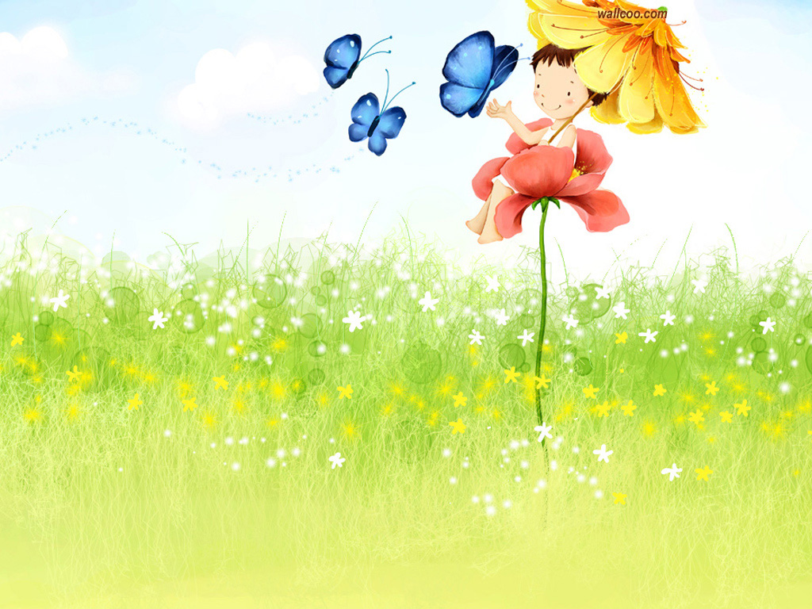
Trường mầm nonGia Thượng
LĨNH VỰC PHÁT TRIỂN NHÂN THỨC
Môn: Làm quen với toán
Đề tài: Số 4( tiết 1)

Slide 2
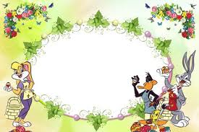
GÂY HỨNG THÚ” Hát bài: Gà trống, mèo con và cún con

Slide 3

THĂM TRANG TRẠI CHĂN NUÔI

Slide 4
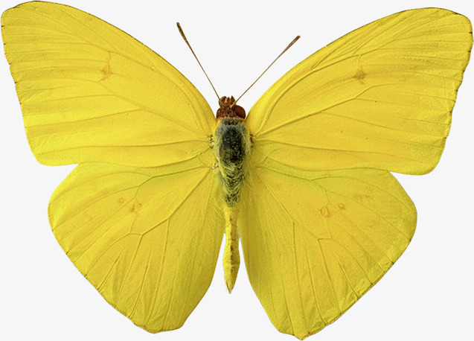



Slide 5


Slide 6


Slide 7


Slide 10
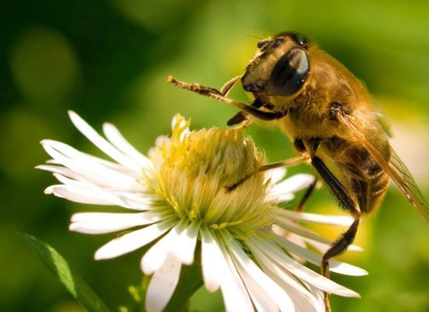

Slide 11
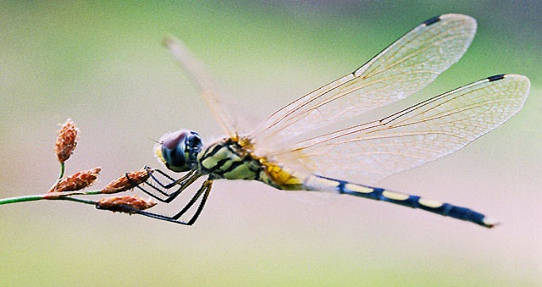

Slide 12
TRÒ CHƠI:
THI XEM ĐỘI NÀO NHANH

